Slide 1
ГКОУ ВО «Гусь-Хрустальная специальная (коррекционная)
общеобразовательная школа — интернат»
МЕТОДЫ И ФОРМЫ РАБОТЫ
СО СЛАБОВИДЯЩИМИ ДЕТЬМИ
ИНДИВИДУАЛЬНОЙ ФОРМЫ
ОБУЧЕНИЯ
Подготовила:
учитель начальных классов,
Дубровина О.О.

Slide 2
ОСНОВНЫЕ ПОНЯТИЯ, «ЗРЕНИЕ»
ЗРЕНИЕ - это способность ощущать и воспринимать окружающую действительность посредством зрительного анализатора. Оно является определяющим в формировании представлений о реально существующих предметах и явлениях.
Орган зрения позволяет получить до 90% информации об окружающем мире.

Slide 3
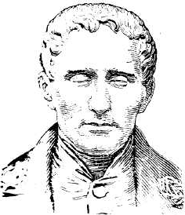
Наука о воспитании и обучении
лиц с нарушением зрения – тифлопедагогика.
Основоположником тифлопедагогики является
французский педагог Гаюи.
Развитие отечественной тифлопедагогики
связано с именами ученых М.И. Земцовой,
Л.И. Солнцевой, Б.И. Коваленко.
Автором рельефного письма является
французский ученый, «великий слепой» –
Луи Брайль.

Slide 4
Причины зрительных нарушений
Органические
нарушения
Врожденная
патология
Приобретенная патология
Генетические факторы:
наследственная передача
некоторых дефектов зрения:
микрофтальм – уменьшение размера одного или обоих глаз и значительное понижение зрения;
анофтальм – врожденное безглазие.
катаракта – помутнение хрусталика;
астигматизм – аномалии рефракции, т.е. преломляющей способности глаза;
нарушение обмена веществ (при фенилкетонурии);
воздействие на плод инфекций.
Осложнения детских инфекций: корь, скарлатина, дифтерия;
Осложнения общих инфекций:
сифилиса, оспы, туберкулеза глаз;
Глаукома (заболевание, связанное с повышением внутриглазного давления и изменениями в тканях глаза);
внутричерепные и внутриглазные
кровоизлияния;
Травмы головы;
Атрофия зрительного нерва, сетчатки (нарушение питания, гибель клеток);
Нейроинфекции – менингит, энцефалит.

Slide 5
Причины зрительных нарушений
Функциональные
нарушения
НАРУШЕНИЕ САНИТАРНО-ГИГИЕНИЧЕСКИХ
НОРМ И ПРАВИЛ:
НЕДОСТАТОЧНАЯ ОСВЕЩЕННОСТЬ;
ЧРЕЗМЕРНЫЕ ЗРИТЕЛЬНЫЕ НАГРУЗКИ – ДЛИТЕЛЬНОЕ
ЧТЕНИЕ КНИГ, ПРОСМОТР ТЕЛЕВИЗОРА, РАБОТА С
КОМПЬЮТЕРОМ;
НЕСОБЛЮДЕНИЕ ПРАВИЛ РАБОТЫ С КНИГОЙ: ЧТЕНИЕ
ЛЕЖА, В ДВИЖУЩЕМСЯ ТРАНСПОРТЕ, ПРИ ПЛОХОМ
ОСВЕЩЕНИИ

Slide 6
КЛАССИФИКАЦИЯ ДЕТЕЙ С НАРУШЕНИЯМИ ЗРЕНИЯ
Дети с полным отсутствием зрительных ощущений, сохранившимся светоощущением, либо остаточным зрением (с максимальной остротой зрения 0,04 на лучше видящем глазу с применением очков).
Слепота – двусторонняя неизлечимая потеря зрения.
СЛЕПЫЕ
ДЕТИ
(НЕЗРЯЧИЕ)
Составляют относительно большую группу.
К ним относятся дети с остротой зрения от 0,05 до 0,4, а также с другими нарушениями:
сужение поля зрения, патология цветоощущения, косоглазие.
СЛАБО
ВИДЯЩИЕ
ДЕТИ

Slide 7
КЛАССИФИКАЦИЯ ДЕТЕЙ С НАРУШЕНИЯМИ ЗРЕНИЯ
СЛЕПОРОЖДЕННЫЕ
(отсутствуют зрительные представления)
СЛЕПЫЕ (НЕЗРЯЧИЕ) ДЕТИ
ОСЛЕПШИЕ
(зрительные представления
остались в их памяти)
Чем позже ребенок потерял зрение,
тем легче ребенок вспоминает
образ предмета
(явления) по словесному описанию.

Slide 8
КЛАССИФИКАЦИЯ ДЕТЕЙ С НАРУШЕНИЕМ ЗРЕНИЯ
дети с остротой зрения
от 0,05 до 0,4
СЛАБОВИДЯЩИЕ ДЕТИ
дети с нарушением
поля зрения
дети с патологией
цветоощущения,
косоглазием

Slide 9
ПСИХОЛОГИЧЕСКИЕ ОСОБЕННОСТИ ДЕТЕЙ С ПАТОЛОГИЕЙ ЗРЕНИЯ
ПАТОЛОГИЧЕСКОЕ
ФОРМИРОВАНИЕ ЛИЧНОСТИ
ОГРАНИЧЕНИЕ В ОБЩЕНИИ
ОСОБЕННОСТИ ПАМЯТИ,
МЫШЛЕНИЯ
ТРУДНОСТИ ПРОСТРАНСТВЕННОГО ВОПРИЯТИЯ,
ОРИЕНТИРОВКИ В ПРОСТРАНСТВЕ
ИСКАЖЕНИЕ
ЗРИТЕЛЬНОГО ВОСПРИЯТИЯ

Slide 10
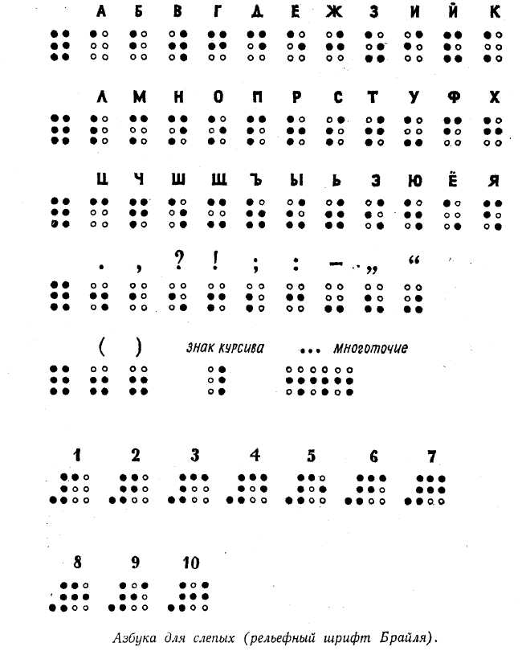
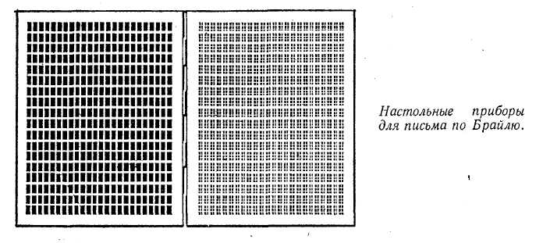
СРЕДСТВА ОБУЧЕНИЯ ЧТЕНИЮ И ПИСЬМУ
Настольный
прибор
для письма
по Брайлю
Азбука для незрячих
(рельефный шрифт Брайля

Slide 11
ОБУЧЕНИЕ СЛАБОВИДЯЩИХ ДЕТЕЙ
ОПТИЧЕСКИХ СРЕДСТВ
ОПОРА НА
ОСТАТОЧНОЕ
ЗРЕНИЕ
ИСПОЛЬЗОВАНИЕ:
НАГЛЯДНОСТИ
СПЕЦИАЛЬНЫХ УЧЕБНИКОВ
ДОПОЛНИТЕЛЬНОГО ОСВЕЩЕНИЯ

Slide 12
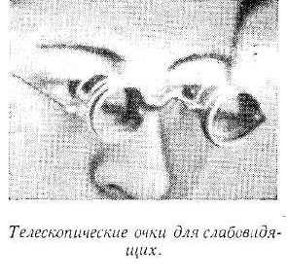
ОПТИЧЕСКИЕ ИНДИВИДУАЛЬНЫЕ СРЕДСТВА
Телескопические очки
для слабовидящих

Slide 13
ОБУЧЕНИЕ ДЕТЕЙ С НАРУШЕНИЯМИ ЗРЕНИЯ Педагог должен соблюдать следующие правила:
Следить за ношением очков
Посадить ребенка за первую парту
Соблюдать режим зрительной работы: 10-15 мин. непрерывного чтения или письма - перерыв
Чередовать виды деятельности, проводить гимнастику для глаз, оптимально использовать наглядность
Осуществлять тесную связь с родителями и медработником

Slide 14
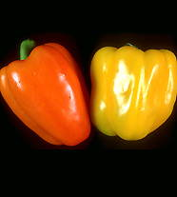
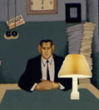
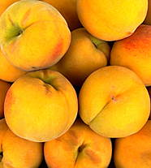
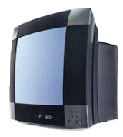
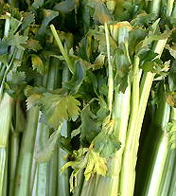
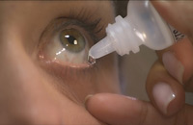
ПРОФИЛАКТИКА ЗРИТЕЛЬНЫХ НАРУШЕНИЙ

Slide 15
Литературные источники
Лапшин В.А., Пузанов Б.П. Основы дефектологии. –М., 1991.
Основы специальной психологии /Под ред. Л.В.Кузнецовой.-М.,2005.
Специальная дошкольная педагогика /Под ред. Е.А.Стребелевой.- М., 2001.
Специальная педагогика /Под ред. Н.М.Назаровой. –М.,2000.

